Slide 1

T
CUAI 밑바닥부터 시작하는 딥러닝 스터디 2팀
2025.11.11
발표자 : 유재윤

Slide 2
목차
1. chapter4 신경망 학습
2. chapter5 오차역전법
3. chapter6 학습 관련 기술들

Slide 3
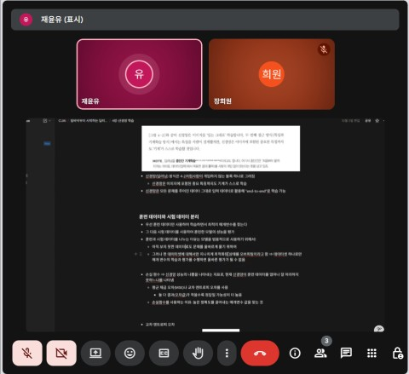
스터디원 소개 및 만남 인증
스터디원 1 : 장희원
스터디원 2 : 유재윤

Slide 4


손실함수
신경망에서는 손실함수를 통해 최적의 매개변수 값을 탐색
-> 평균오차제곱
-> 교차 엔트로피 오차 (Cross Entropy Error)

Slide 5
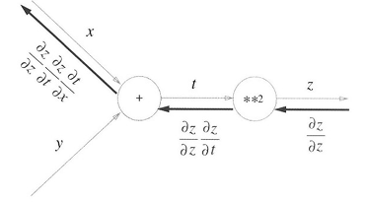

오차역전파
가중치 매개변수의 기울기를 효율적으로 계산하는 방법
역전파: ‘국소적인 미분’을 순방향의 반대 반향으로 연쇄법칙 원리에 따라 전달

Slide 6
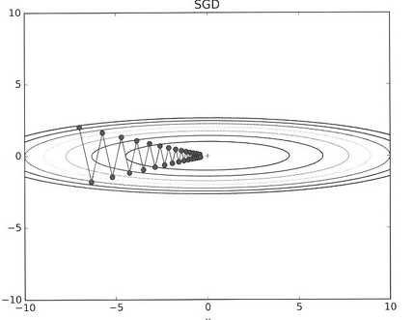

매개변수 갱신
신경망 학습의 목적은 손실 함수의 값을 가능한 낮추는 매개변수를 찾는 것 ⇒ 최적화
확률적 경사 하강법(SGD)
비등방성 -> 탐색경로 비효율적
모멘텀, AdaGrad, Adam

Slide 7
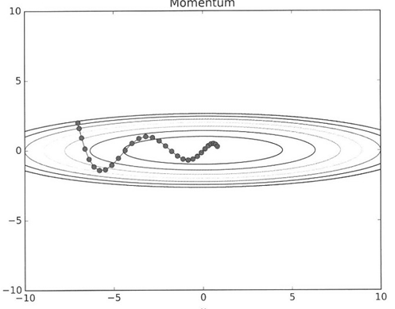
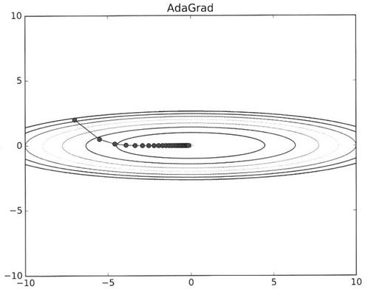
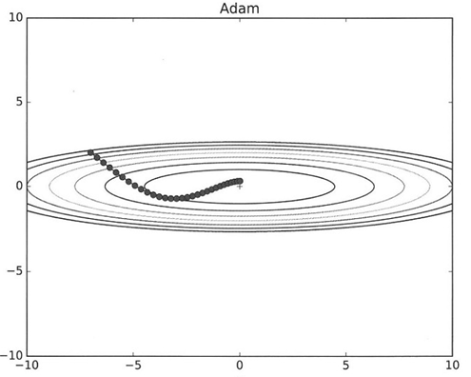
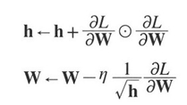

매개변수 갱신
모멘텀
AdaGrad
Adam
AdaGrad + 모멘텀

Slide 8
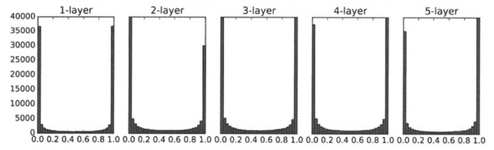
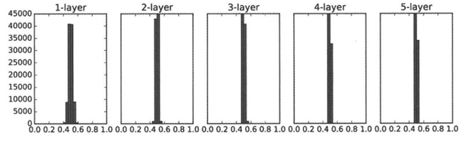
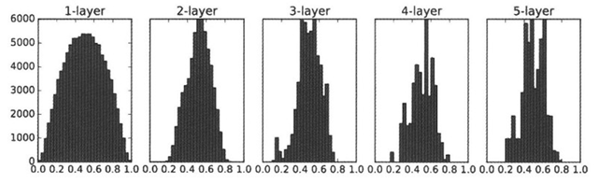
가중치 초기화
기울기를 이용해 손실함수의 최솟값을 찾는 방법
표준편차 1인 정규분포로 초기화
-> 기울기 소실
표준편차 0.01인 정규분포로 초기화
-> 표현력 제한
Xavier
He
ReLU 활성화함수에 특화된 초기화 방법

Slide 9
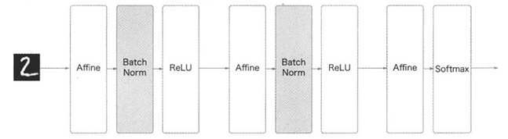
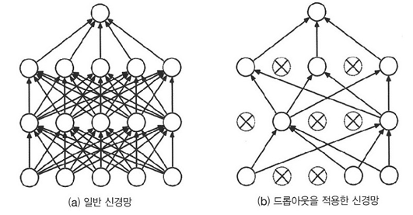
배치정규화
오버피팅 방지
가중치 감소
드롭아웃

